Slide 1
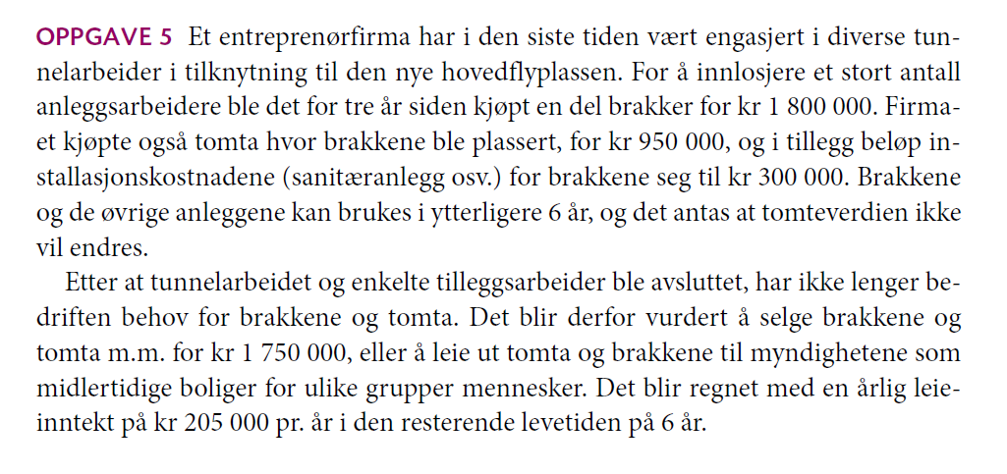
Kapittel 4, oppgave 5

Slide 2
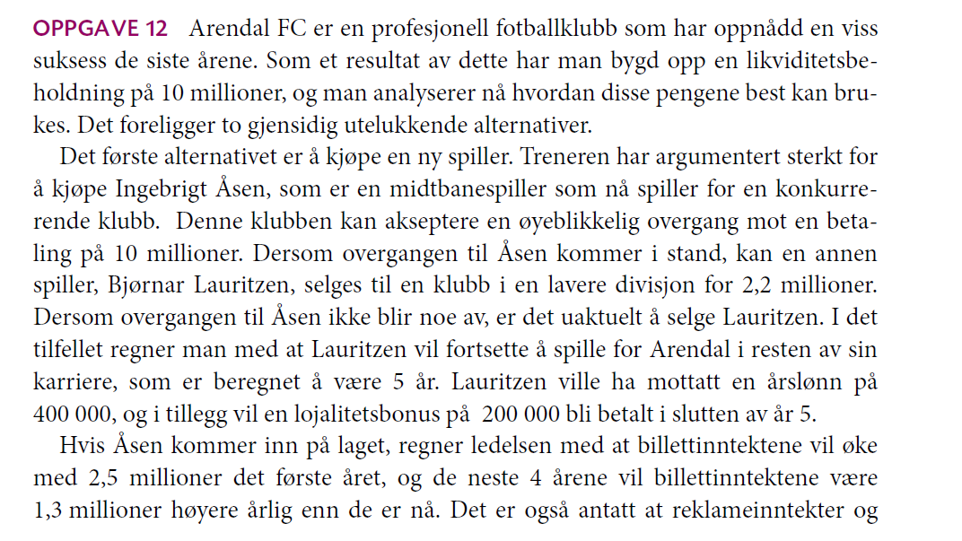
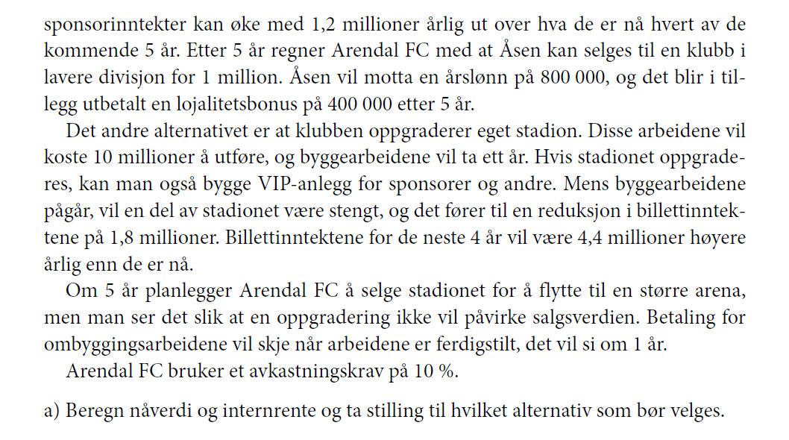
Kapittel 4, oppgave 12

Slide 3
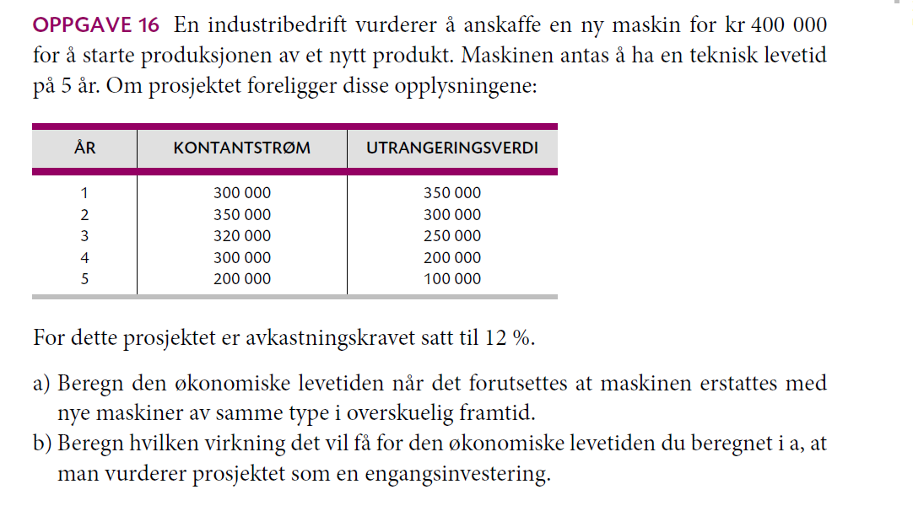
Kapittel 4, oppgave 16

